Slide 1
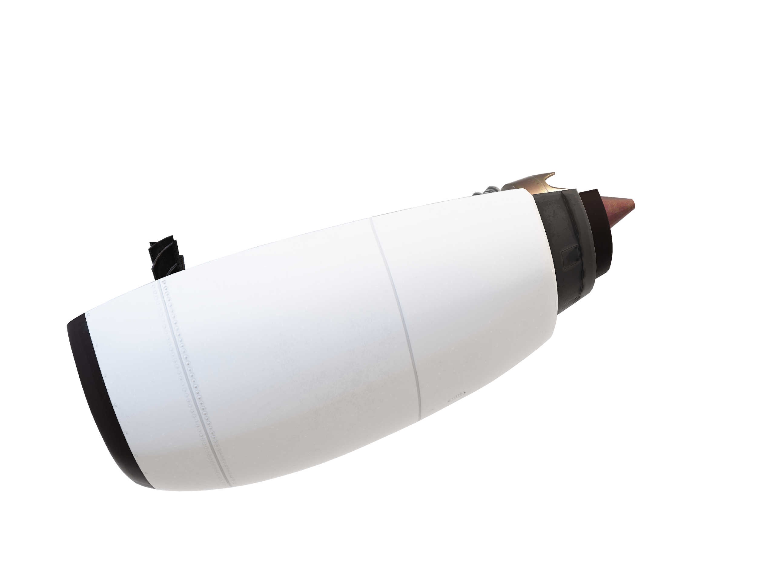

Autosuspensiones Cubillos
Hito 2
Santiago Zamora Garzón
Cristian Fabián Cubillos Mora
Gabriel Jeronimo Puentes Umbarila
Luis Rodrigo Rivera Rivera
Diego Fernando Quintero Gómez

Slide 2
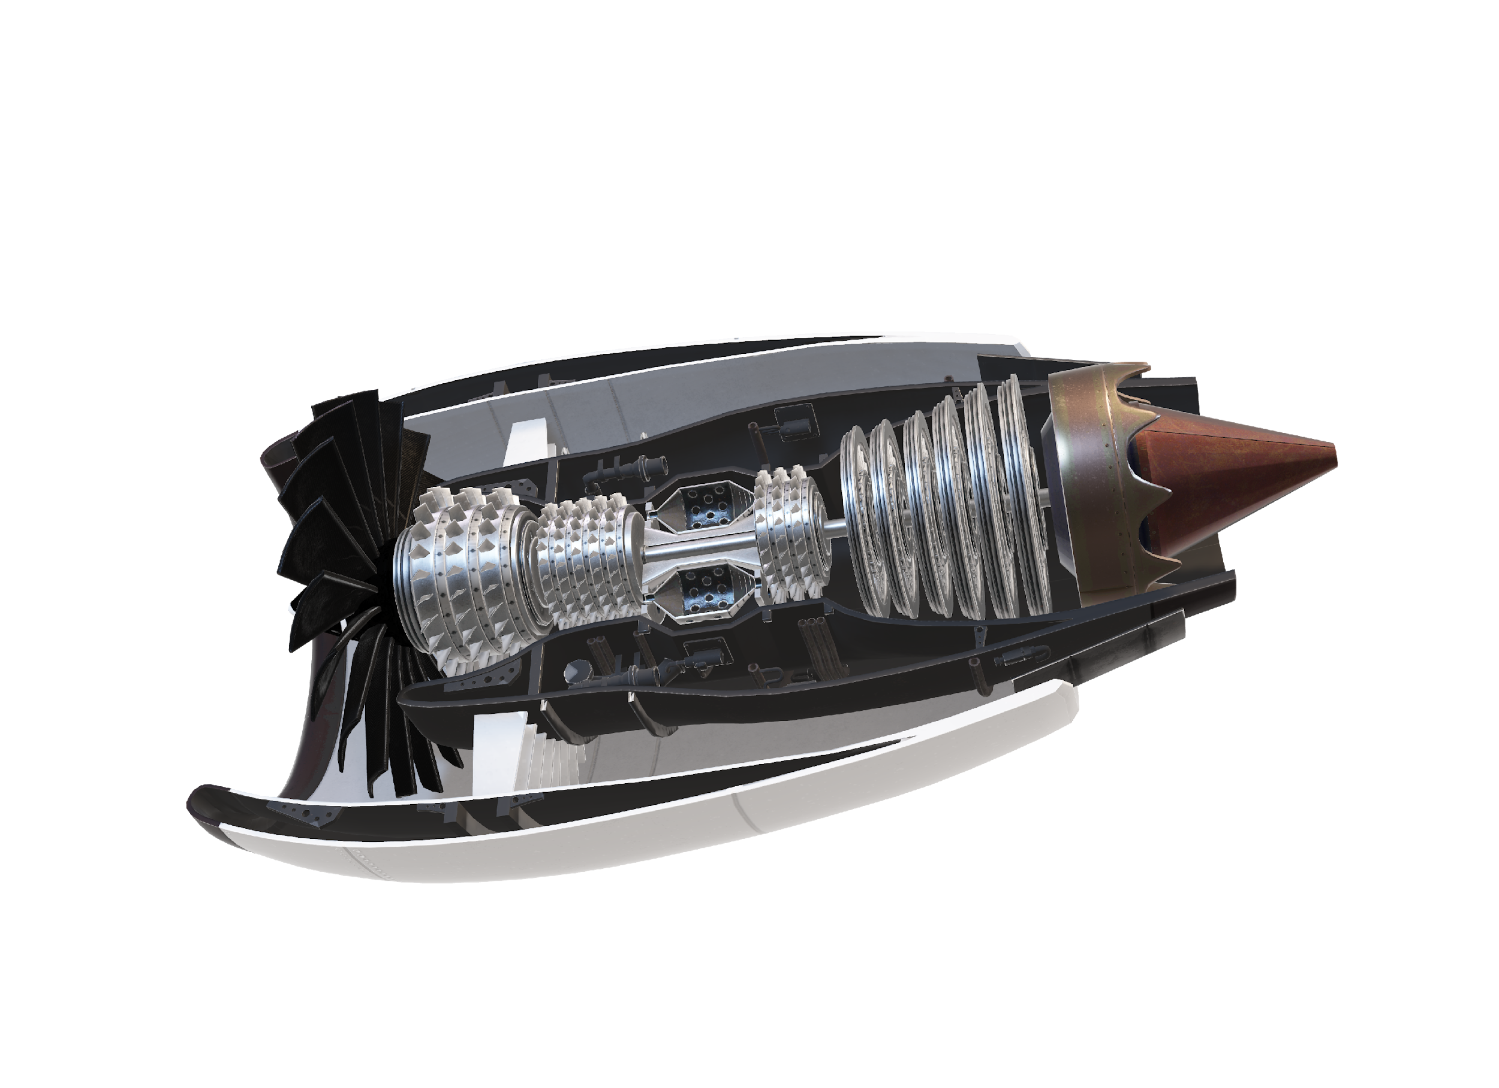



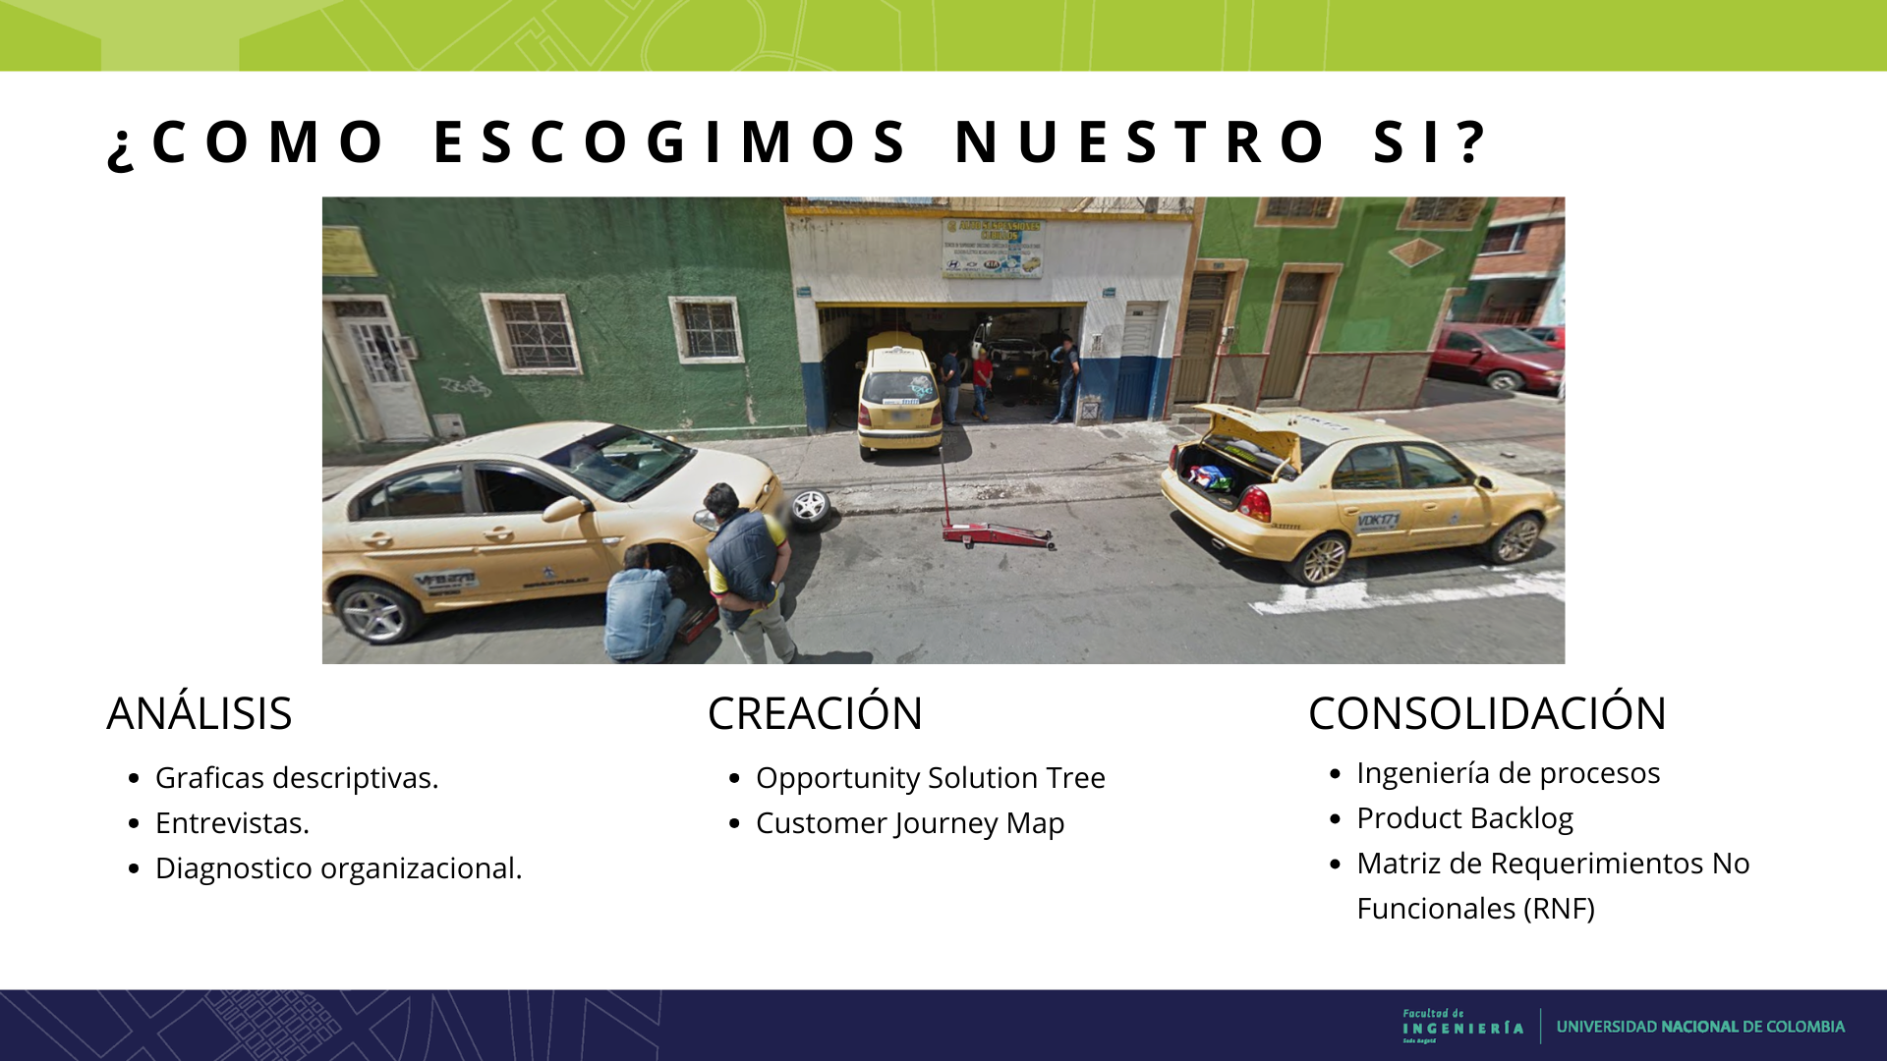
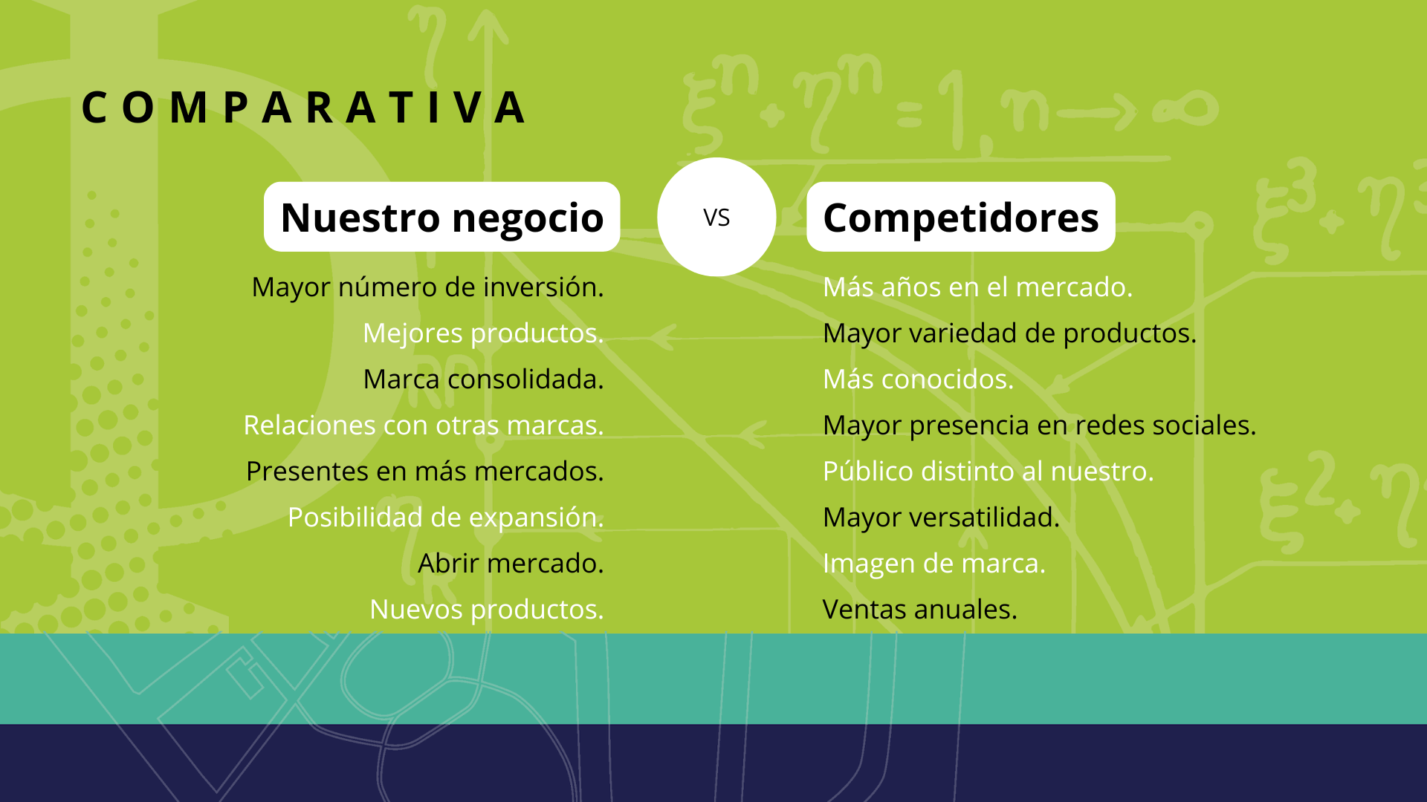
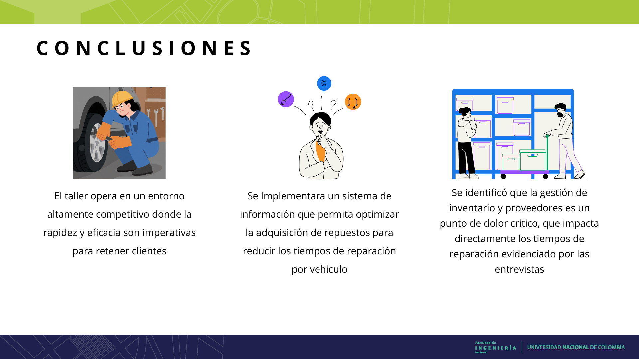
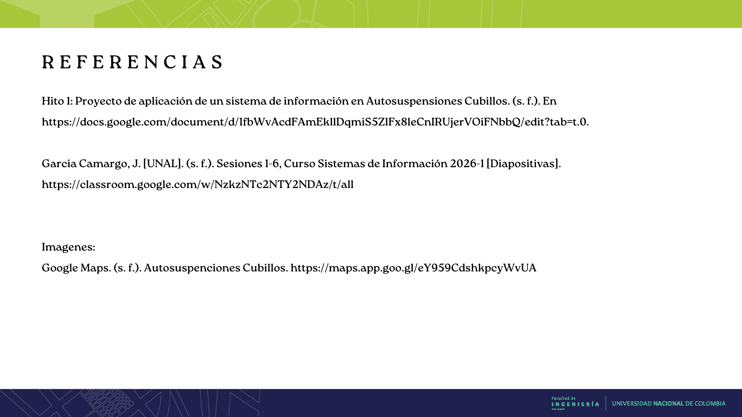
El proyecto

Slide 3
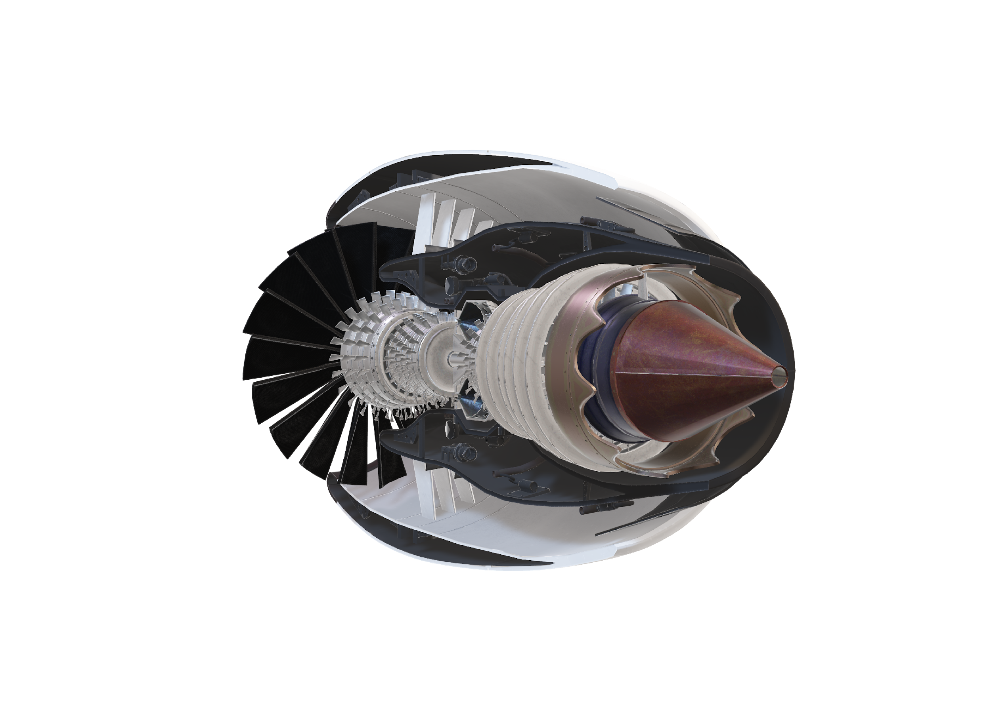
Aprendizajes posteriores al Hito 1
Desarrollo a la medida
Mercado diferente
Necesidades similares en los stakeholders
Mucho trabajo por hacer …

Slide 4
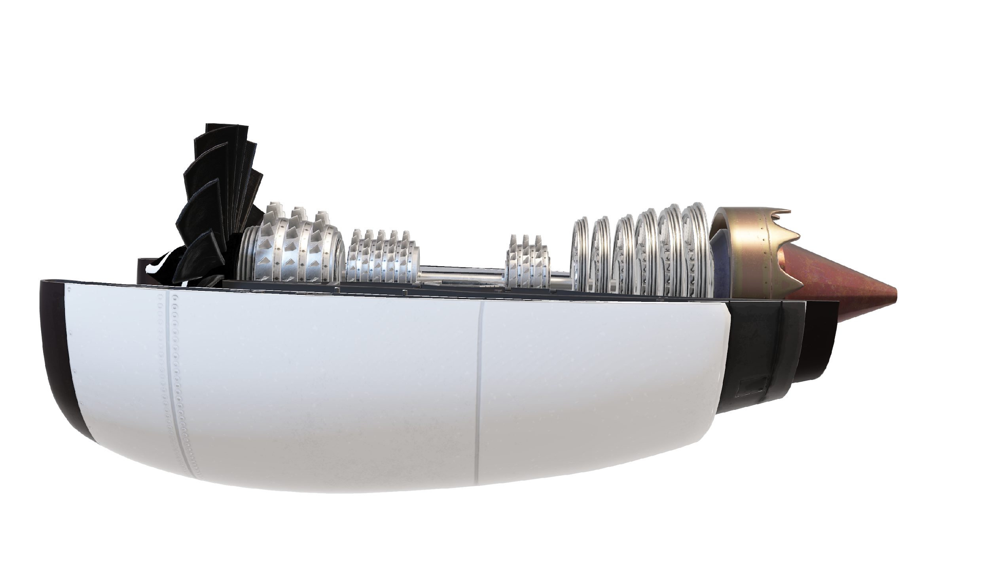
Del problema al planteamiento de la solución
Para crear el prototipo de la idea se usó inicialmente la IA Claude y sobre el código generado se itero hasta completar el primer prototipo.
Ligero
Modular

Slide 5
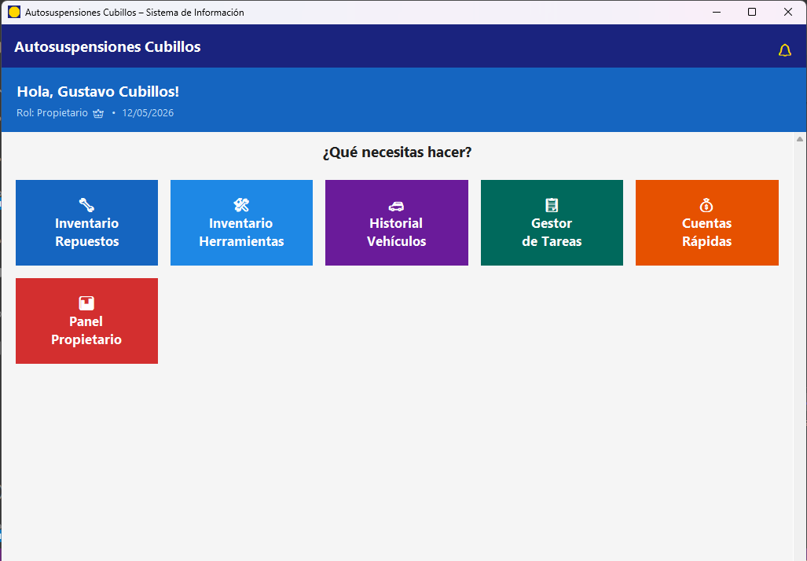
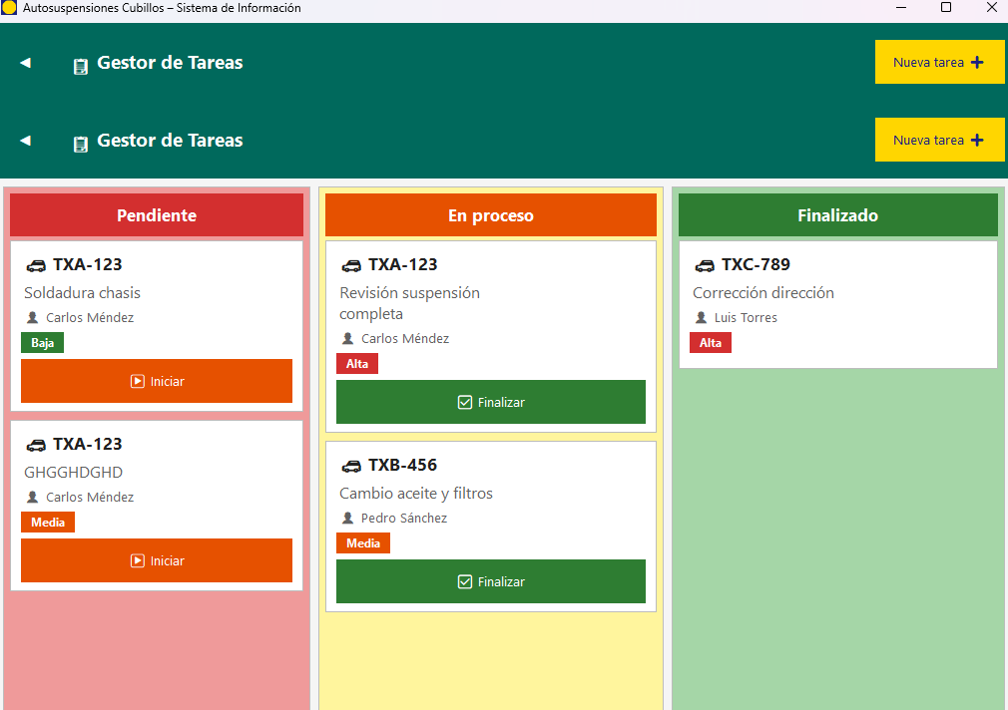
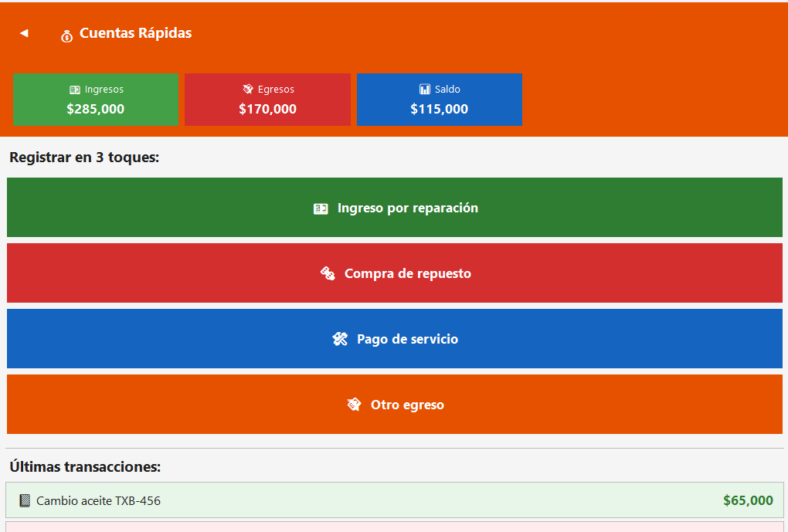

Primer prototipo
Refactorización
  Interfaz que daban error
  Panel de gestión de ventas
  Responsive
  Organización del proyecto
  Mejor uso de espacio en pantalla

Slide 6

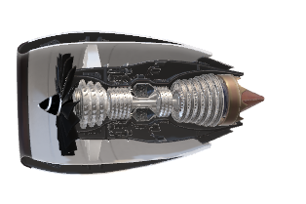
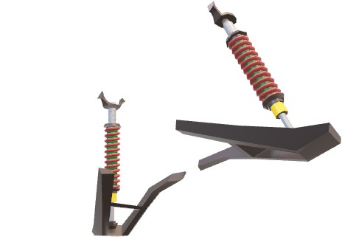
Arquitectura de Frontend y Componentización
Diseño atómico
Átomos
Botón
Selector
Encabezado de sección
Moléculas
Barra superior
Campo de formulario
Diálogo de confirmación
Organismos
Tablero Kanban
Lista de inventario
Búsqueda de vehículos
Páginas
Inicio de sesión
Inventarios
Historial de vehículos

Slide 7
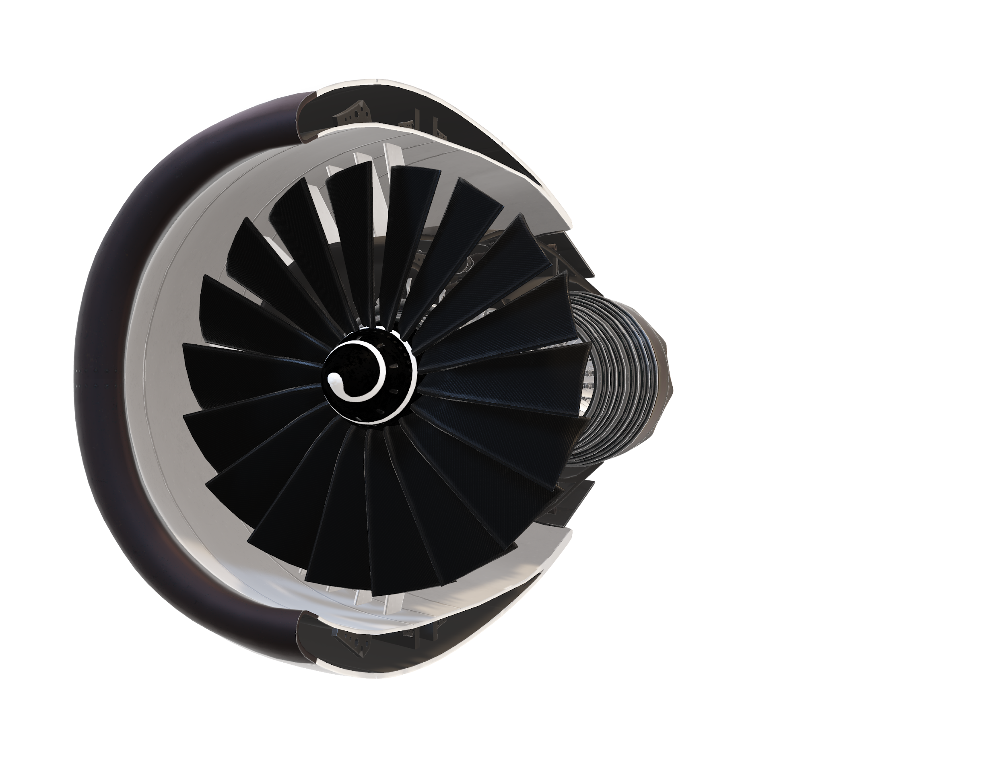
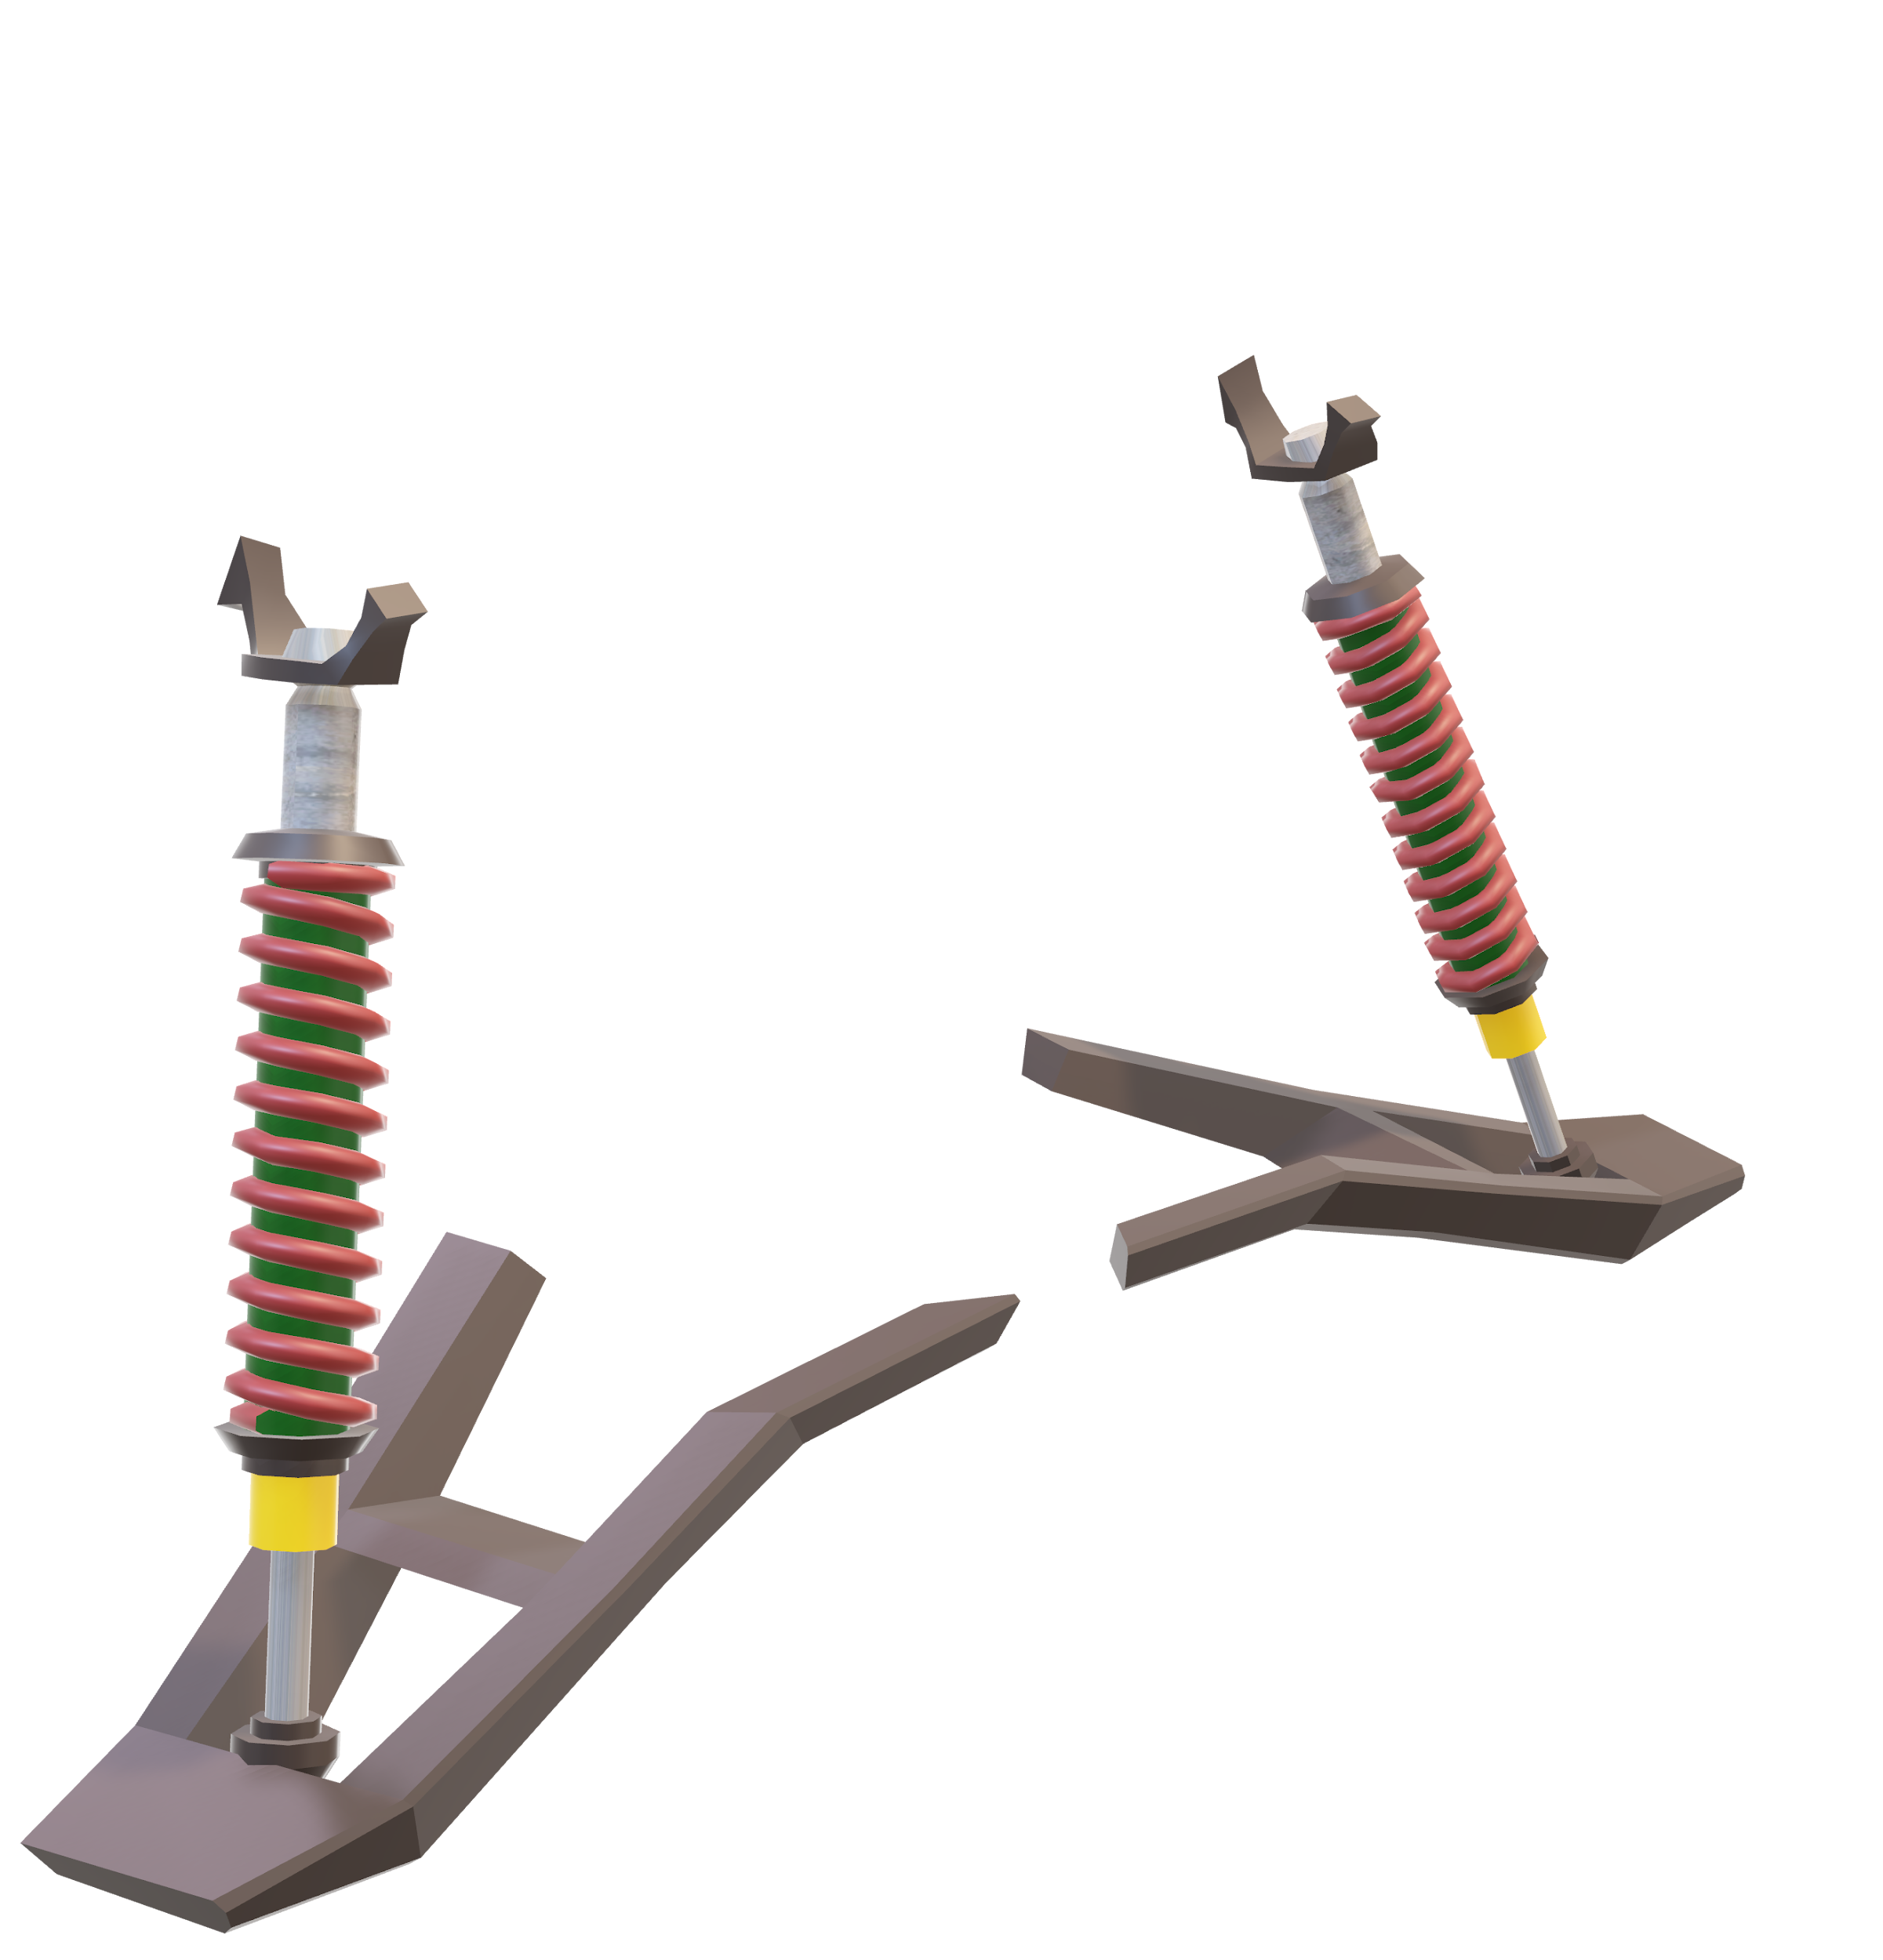
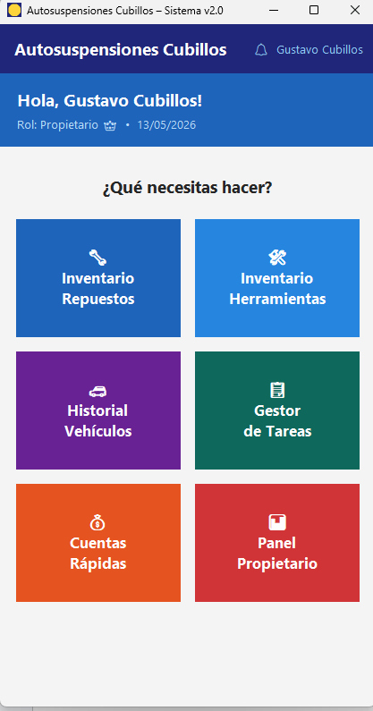
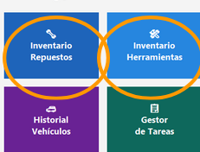
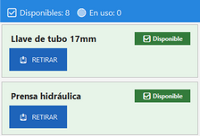
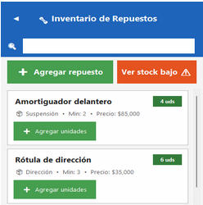
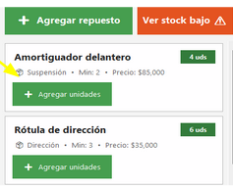
Heuristica de Nielsen
Correspondencia entre el sistema y el mundo real.
Coherencia y estándares
Estética y diseño minimalista
Control y libertad del usuario
Prevención de errores

Slide 8
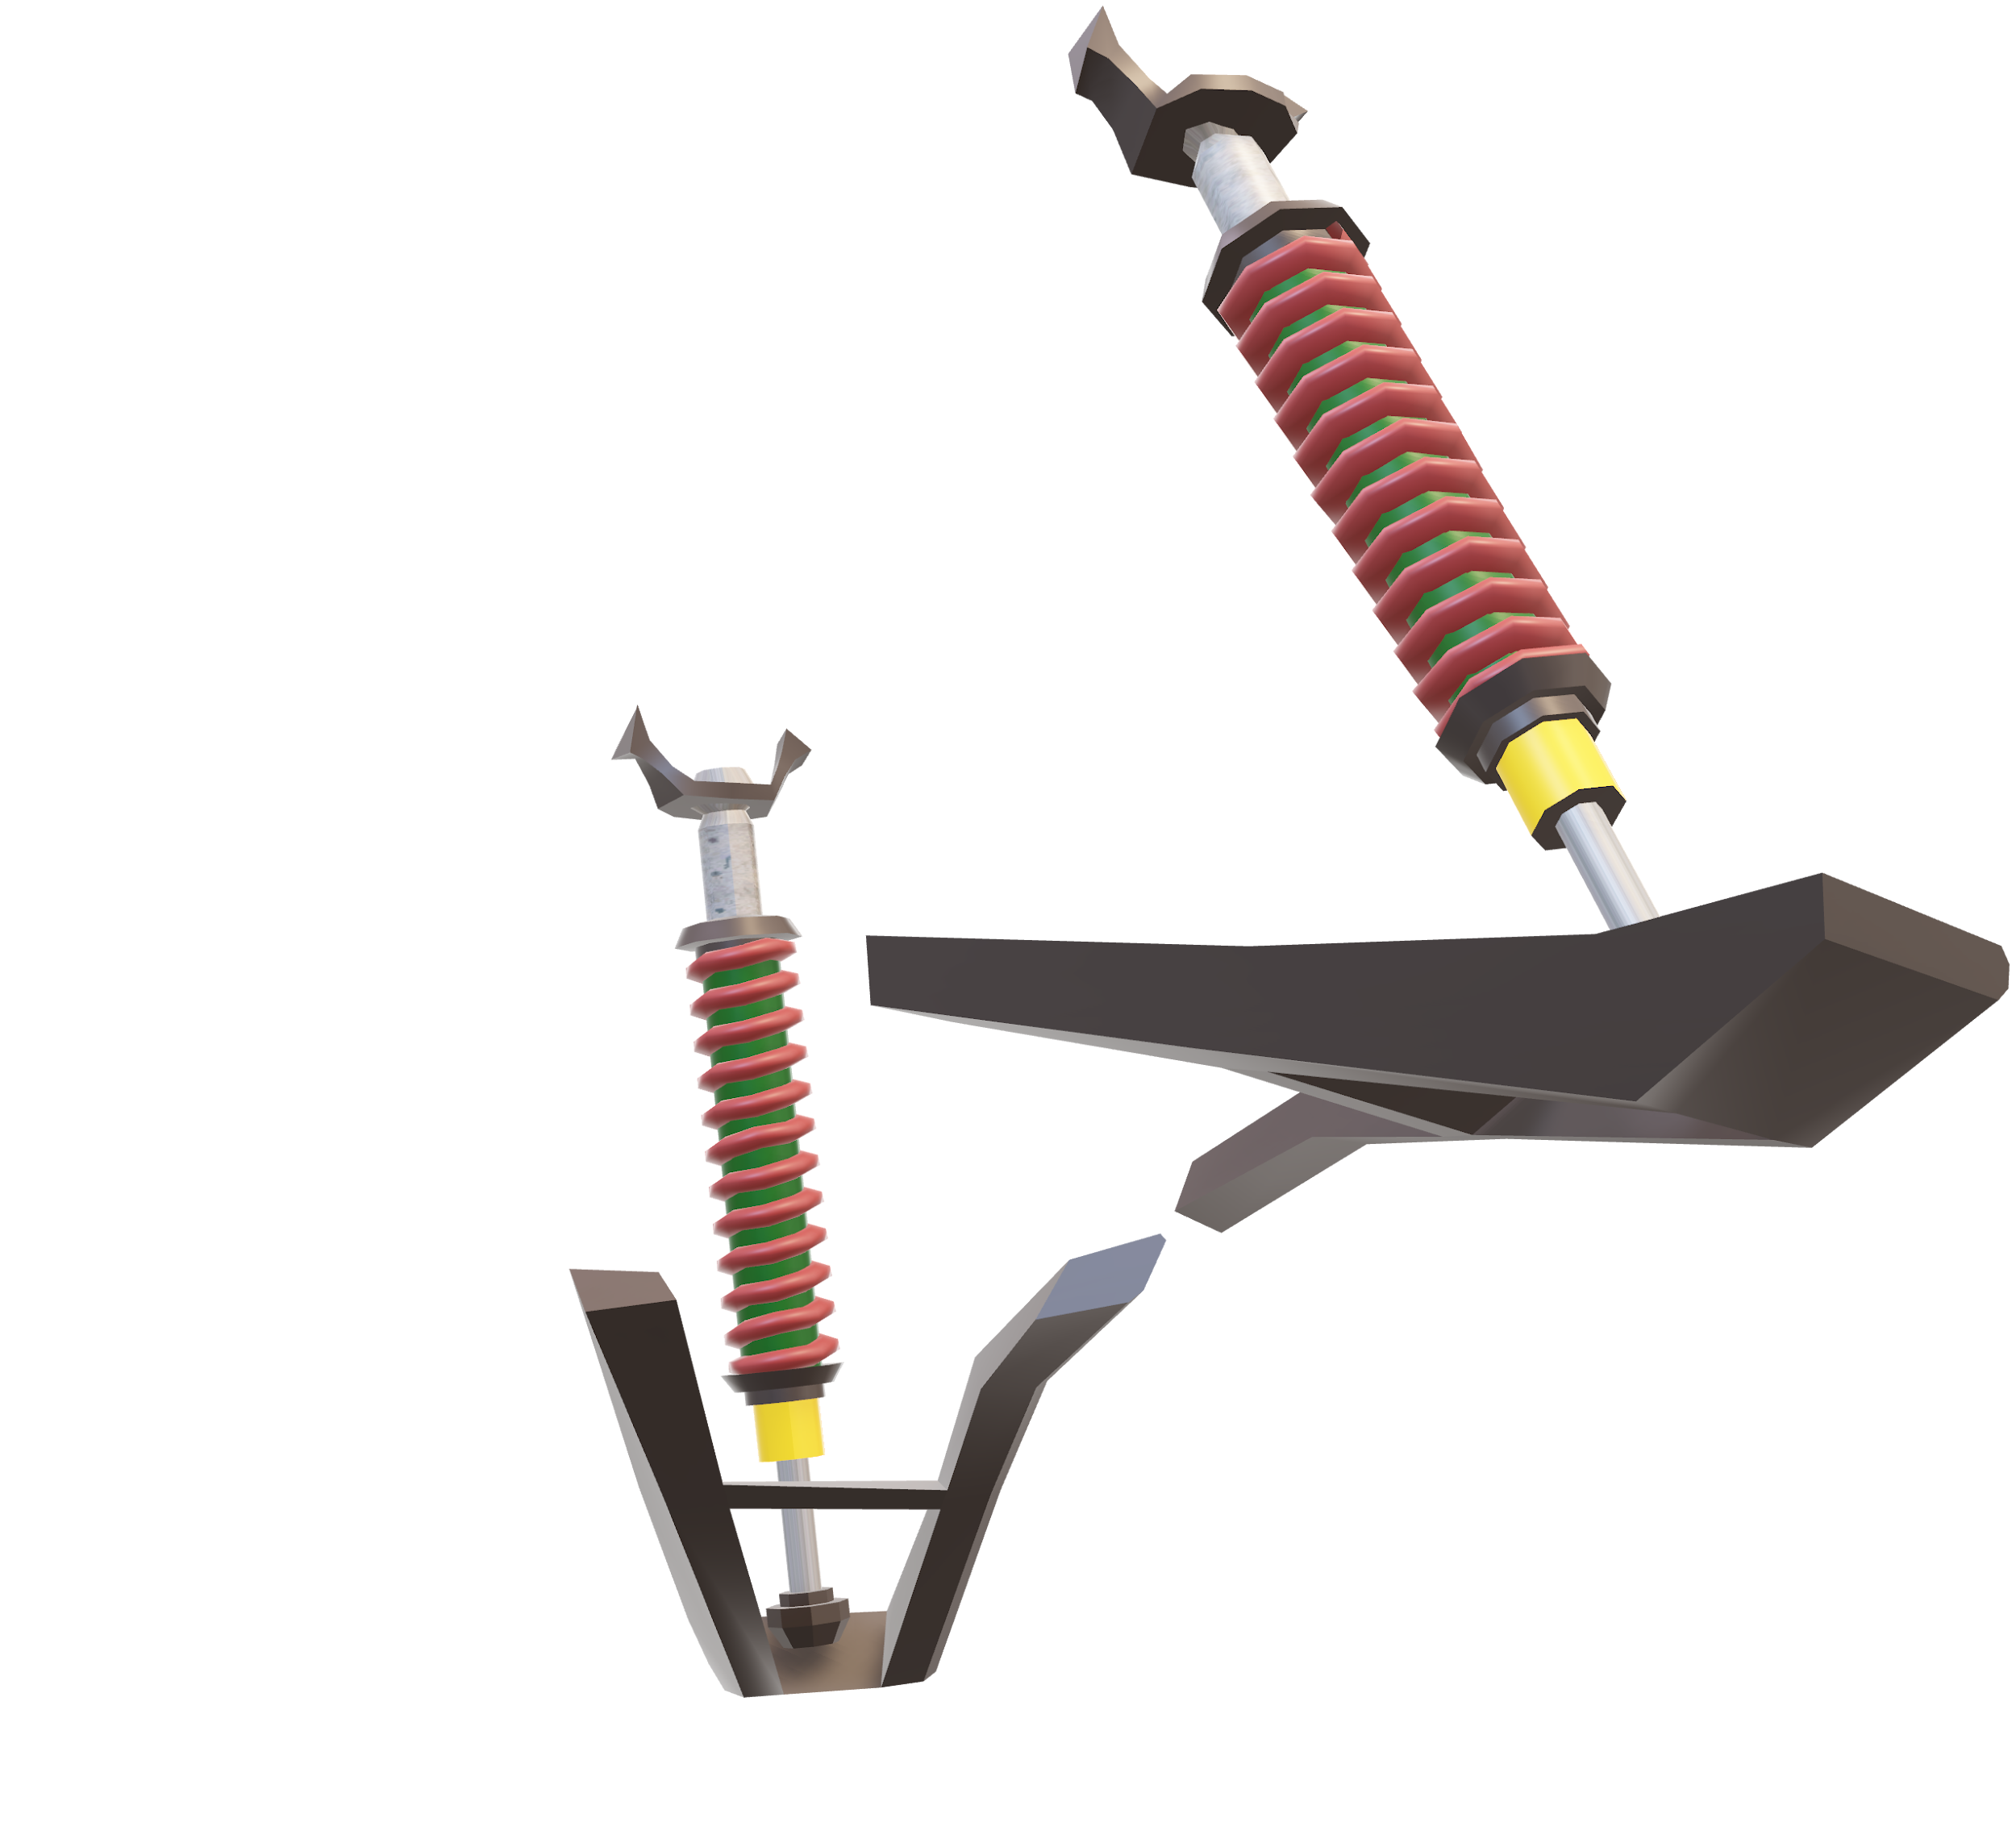
Hora de retroalimentación
Cuando se obtuvo el primer prototipo fue presentado a diferentes personas para evaluarlo y obtener una retroalimentación que ayude a corregir la versión posterior al prototipo actual.
Los mecánicos están acostumbrados a trabajar en un ambiente con grasa
Si quiero agregar una tarea, ¿cómo la creo?
¿Desde qué umbral lo consideran stock bajo?
Veamos para qué sirve el primero. Dice "Inventario de repuestos".
¿Qué pasa si hay muchas herramientas?
Me imagino que funciona igual. Veamos...
Para buscar un vehículo tengo que saber la placa de memoria, ¿cierto?
¿Hay alguna opción para exportar un reporte del día?

Slide 9
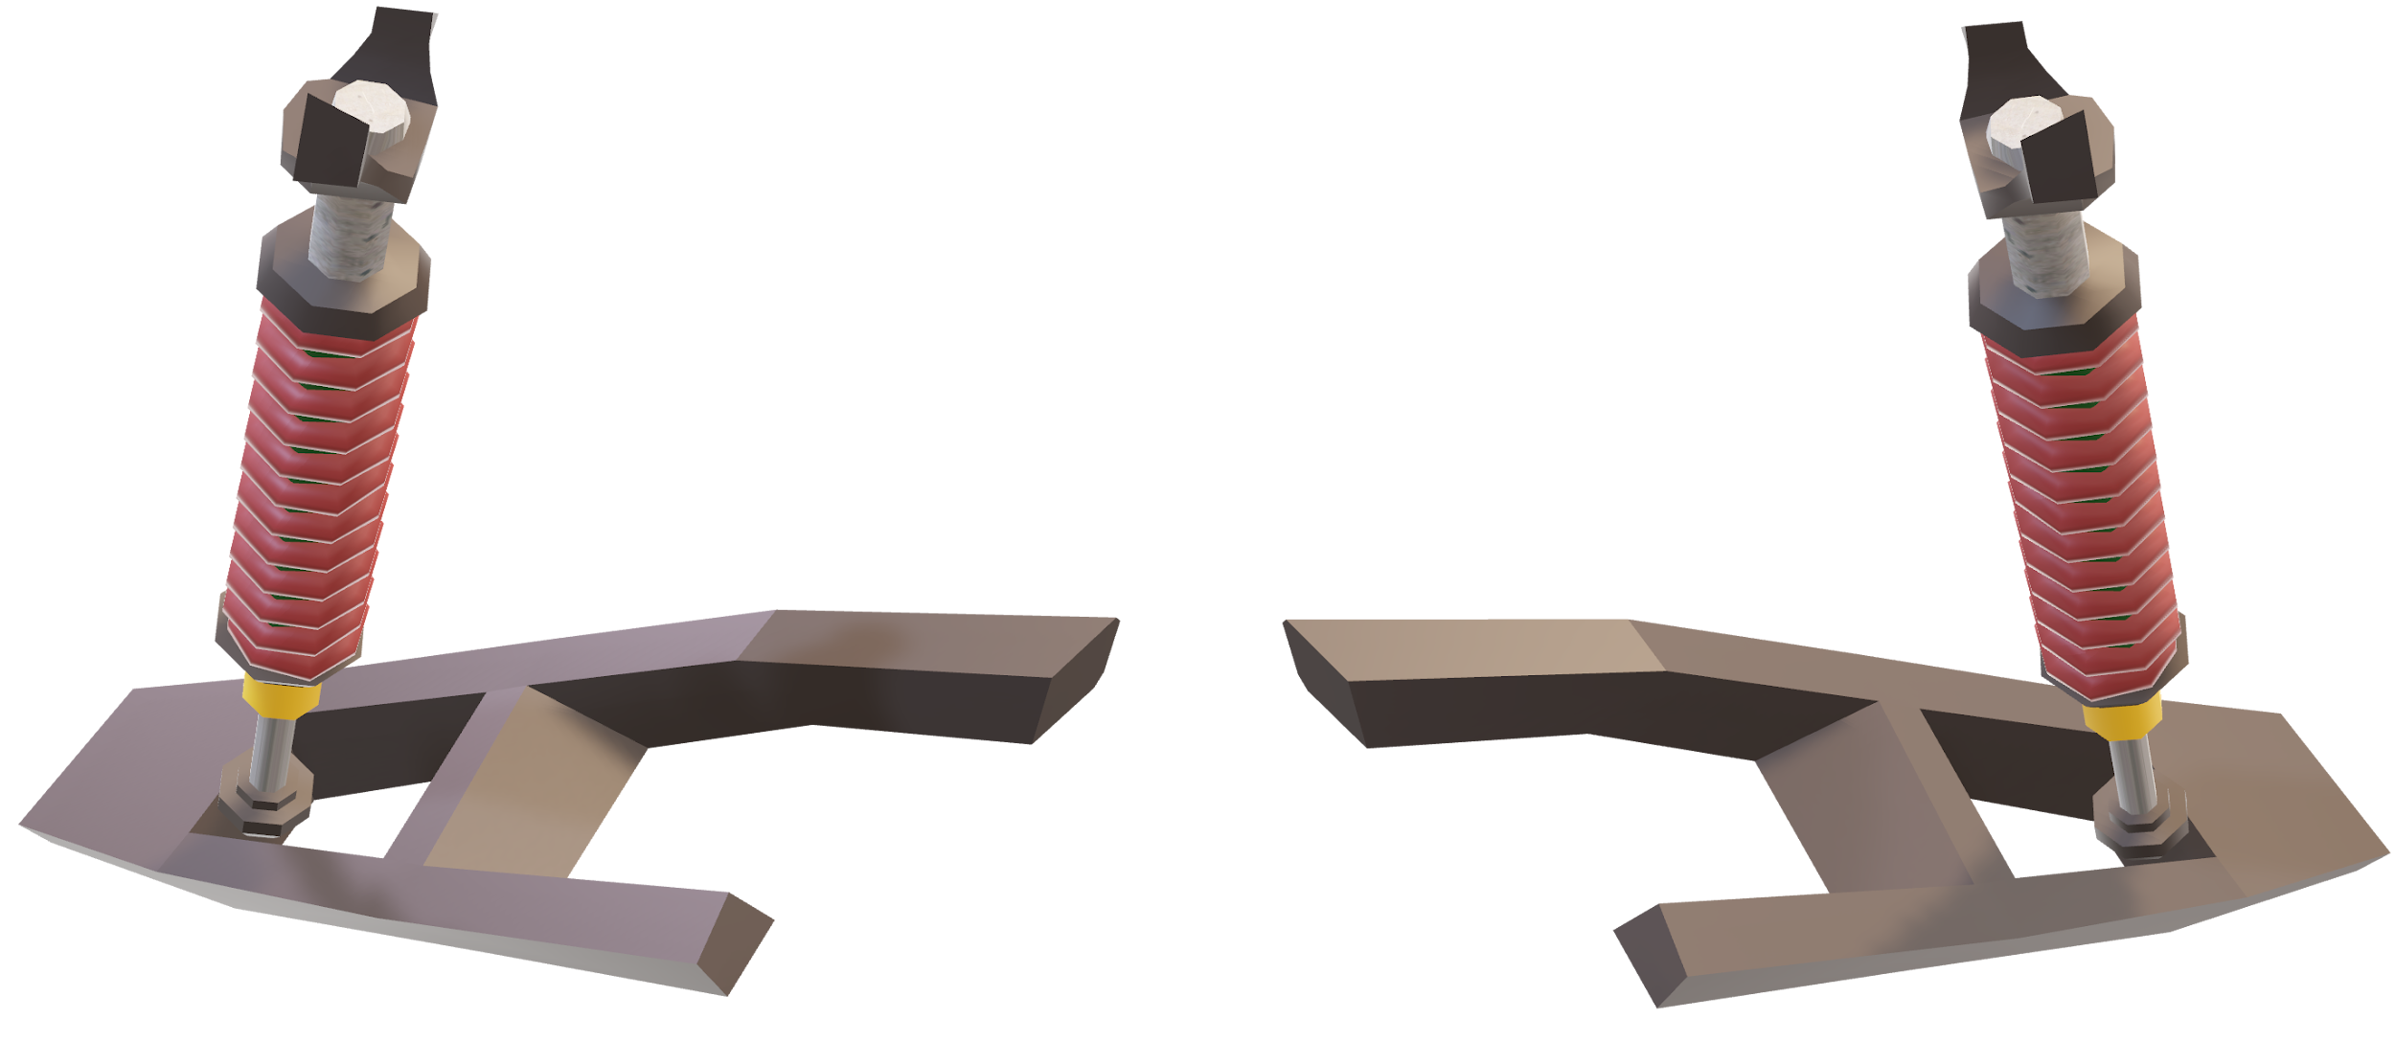
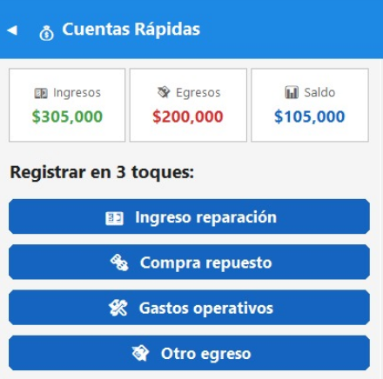
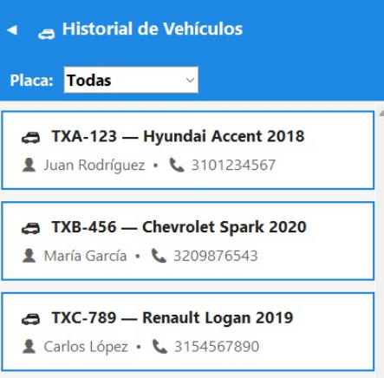
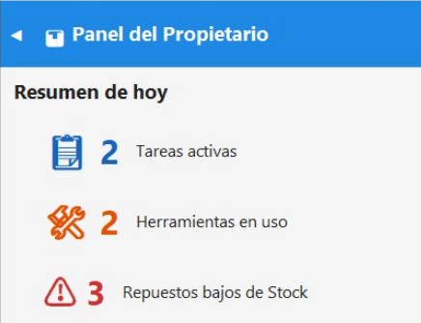
Hora de retroalimentación
Cuando se obtuvo el primer prototipo fue presentado a diferentes personas para evaluarlo y obtener una retroalimentación que ayude a corregir la versión posterior al prototipo actual.

Slide 10
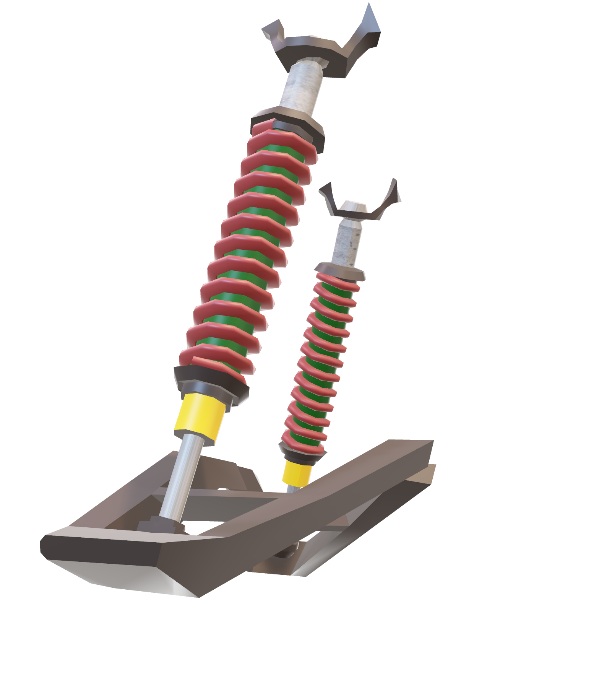
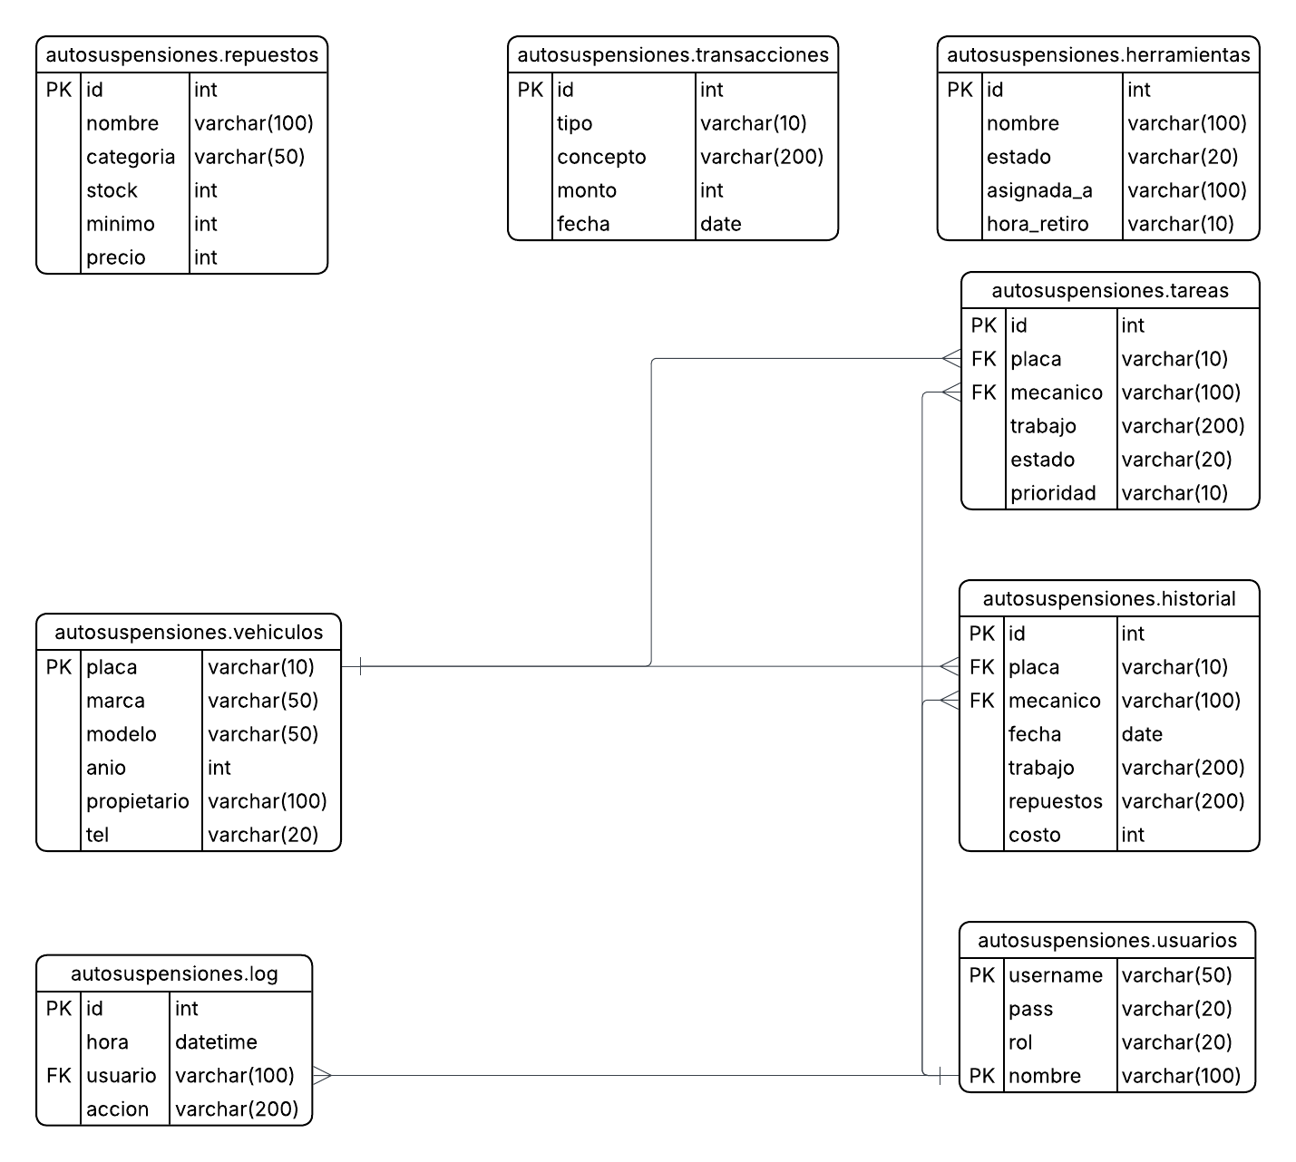
Esquema de datos mínimo

Slide 11
Gracias
Veamos el prototipo…

